Slide 1
机械振动机械波
1、掌握描述简谐运动基本物理量的意义及根据已知条件建立简谐运动方程
2、正确运用旋转矢量的方法，学会用振动曲线分析简谐运动的方法。
3、掌握同方向、同频率简谐运动的合成规律。
4、 掌握机械波产生条件和传播过程的特点以及平面简谐波的波动过程及各物理量
5、掌握由已知质点的振动方程得出平面谐波方程的基本方法
6、理解波的干涉现象及相干条件
7、理解驻波及其形成的条件，了解多普勒效应

Slide 2
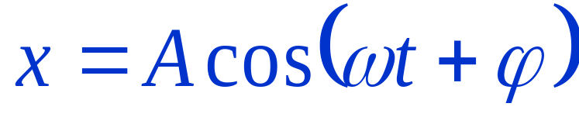
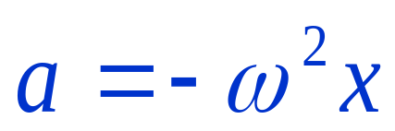


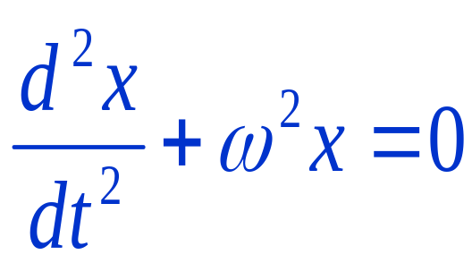
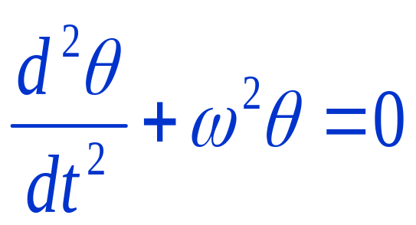
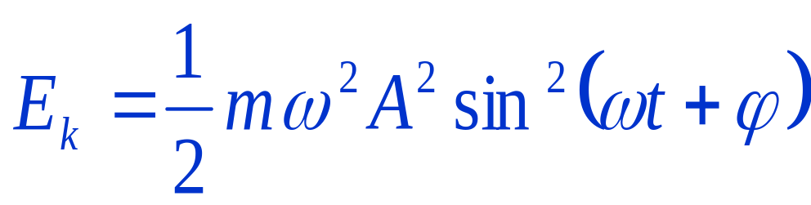
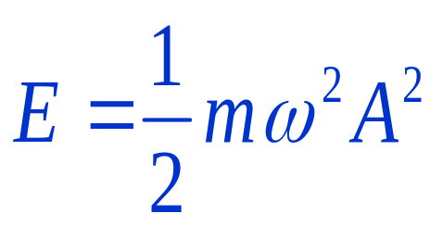
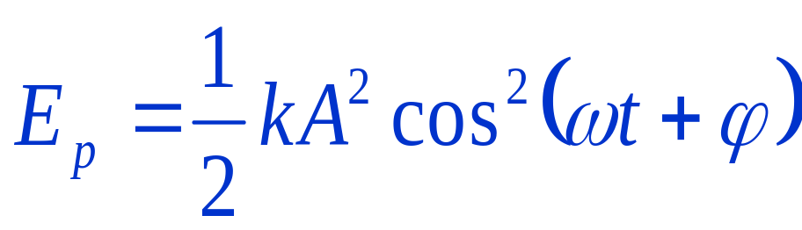
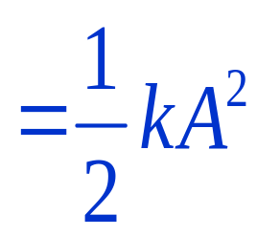
1、简谐运动的运动学特征、动力学特征与能量特征
（或 ）
（或 ）
（或 ）
总能量：
动能
势能

Slide 3
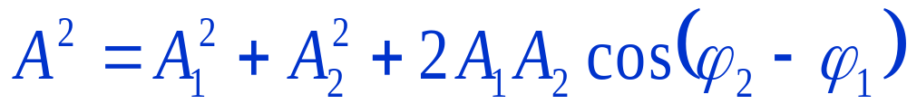
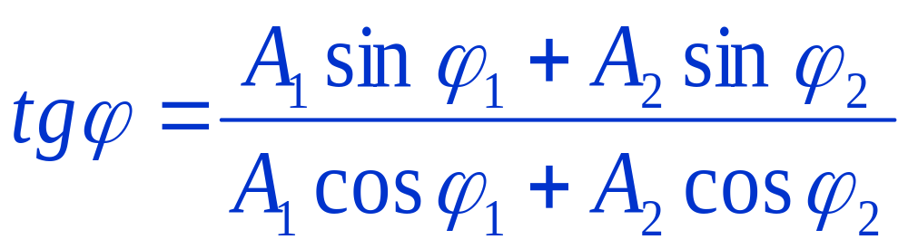
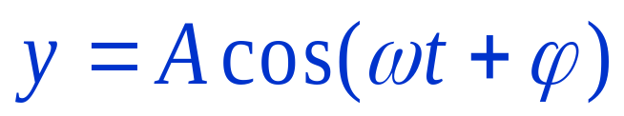
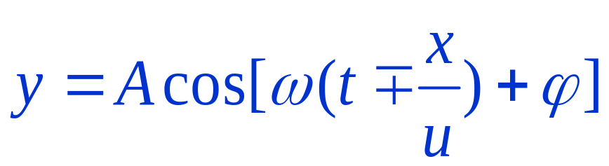
2、 旋转矢量A与简谐运动的对应关系
3、同方向、同频率简谐运动的合成
4、机械波产生条件和传播过程的特点
5、求平面谐波方程的基本方法
如坐标原点处的振动

Slide 4
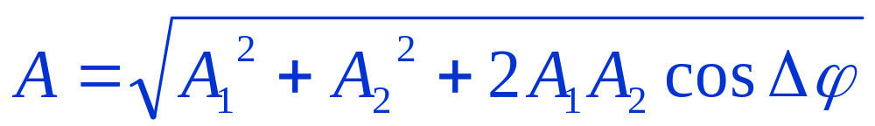
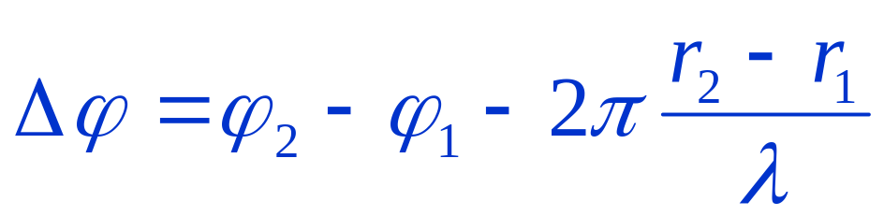
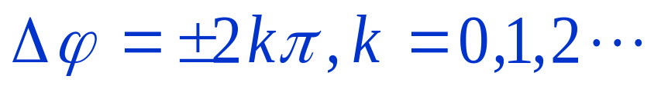
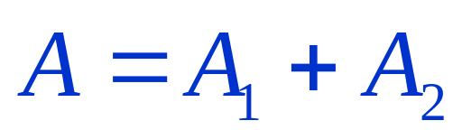
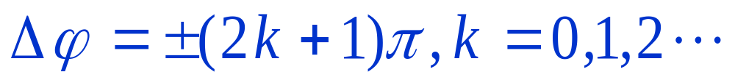
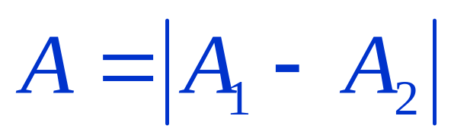
6 、波的干涉
相干波：频率相同，振动方向相同，相位相同或相位差恒定的两列波
合成振幅
合振动加强
合振动减弱

Slide 5
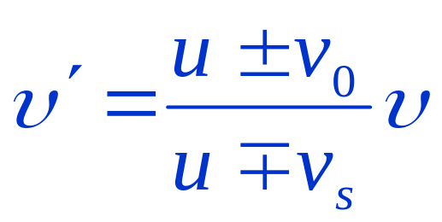
7、驻波
驻波的特征、波腹，波节位置的确定
半波损失，相位突变
两种介质分 界 面
从波疏介质入射波密介质处反射
反射波相位突变
多普勒效应

Slide 6
波动光学
1、理解获得相干光的基本方法，掌握光程的概念；
2、会分析杨氏双缝干涉条纹及薄膜等厚干涉条纹的位置和条件，了解迈克耳孙干涉仪的工作原理。
3、了解惠更斯—菲涅耳原理，掌握单缝夫琅禾费衍射的条纹分布，以及缝宽，波长等对衍射条纹的影响，理解光栅衍射方程，会分析光栅常数，光栅缝数N等对条纹的影响，了解光学仪器的分辩率。
4、理解线偏振光获得和检验的方法、马吕斯定律和布儒斯特定律。
5、了解双折射现象

Slide 7
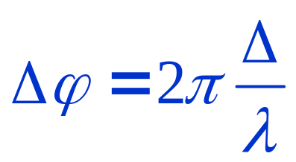

1、相干光的获得及光程
波阵面分割法，振幅分割法
光程差引起的相位变化为
其中Δ为光程差，λ为真空中光的波长
附加光程差
两束光（反射光）由于相位突变所引起的光程差。
2、干涉现象
（1）杨氏双缝干涉

Slide 8
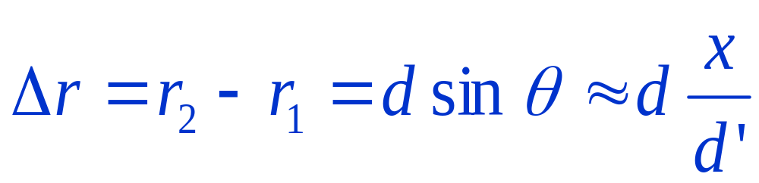
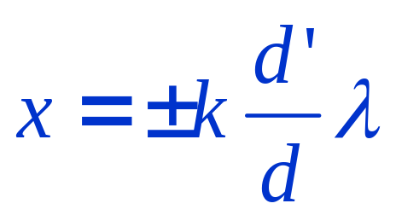
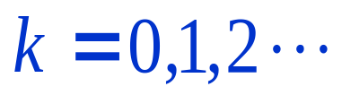
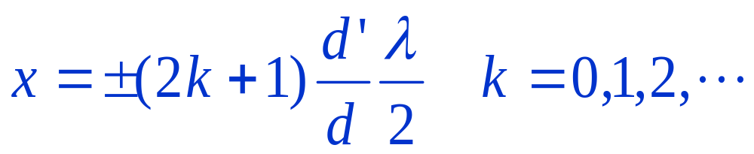

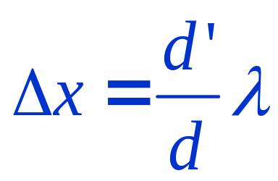








光程差
得：明纹条件
暗纹条件
条纹间距
条纹的移动：光程差每改变一个波长，条纹将移动一个条纹间距。

Slide 9
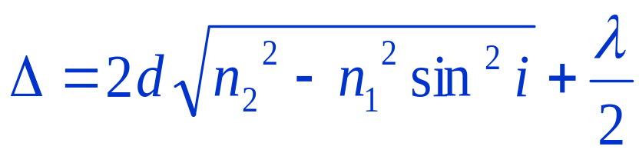
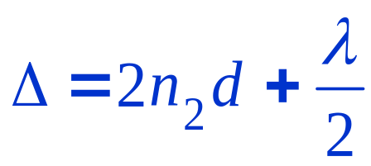
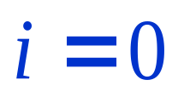
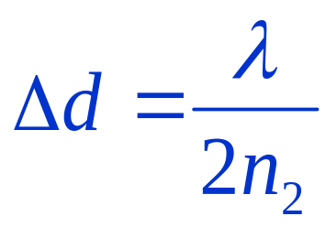
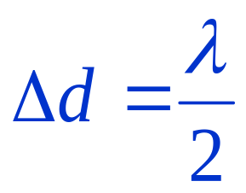
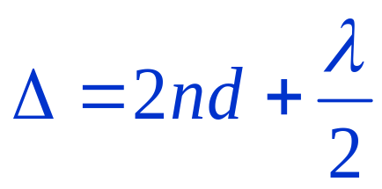
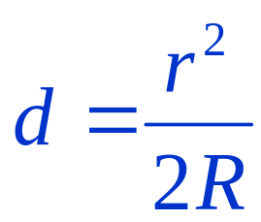

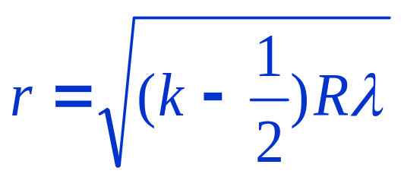

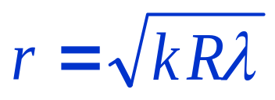
（2）薄膜干涉
光程差
（n₁ < n₂ > n₃或 n₁ >n₂ < n₃ ）
劈尖干涉
相邻两明（暗）条纹处劈尖厚度差
(若n₂=1，则 )
牛顿环干涉
其明环半径
d
暗环半径

Slide 10
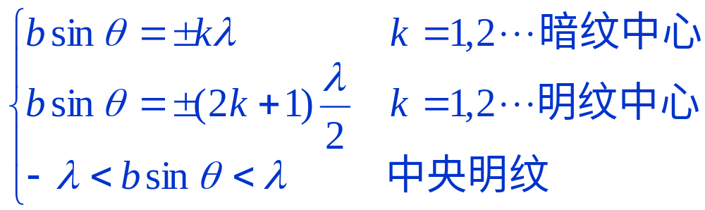
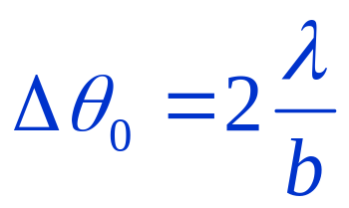
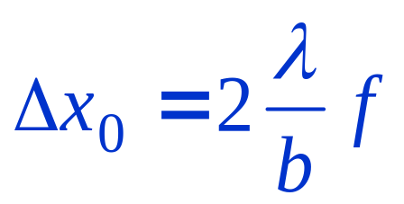
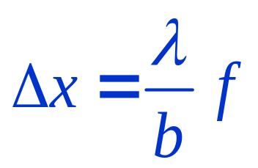
3、衍射现象
（1）单缝夫琅禾费衍射
半波带法
明暗条纹的条件
条纹宽度
中央明条宽度：角宽度
线宽度
明条纹宽度

Slide 11
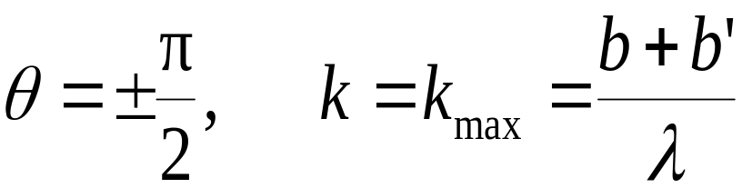
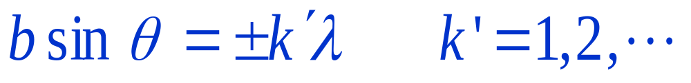
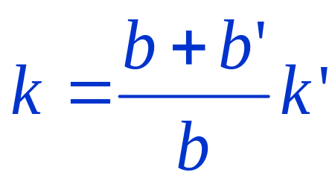
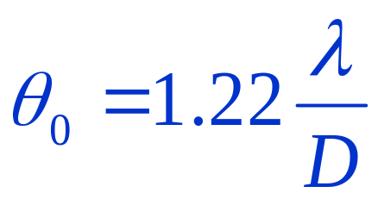
（2）衍射光栅
光栅方程
条纹最高级数
缺级条件
当
同时成立时，衍射光第k 级缺级且
（3）光学仪器的分辩率
最小分辨角

Slide 12
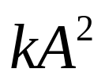
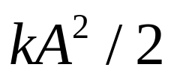
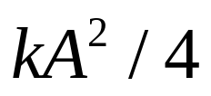
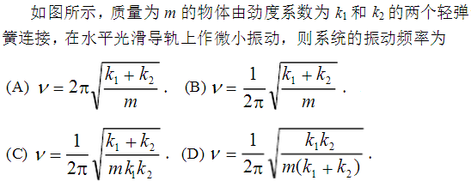
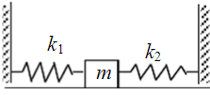
一、选择题
1. （1）弹簧振子在光滑水平面上做简谐振动时，弹性力在半个周期内所作的功为：
（A） （B） （C） （D）0
[ D ]
（2）
[ A ]
如图所示，平行单色光垂直照射到薄膜上，经上下两表面反射的两束光发生干涉，若薄膜厚度
e
n

n

n
n
为
，而且
，
●
的媒质中的波长，则两束反射光在相遇点的相位
为入射光在折射率为
1
2
3
1
1
差为：

Slide 13
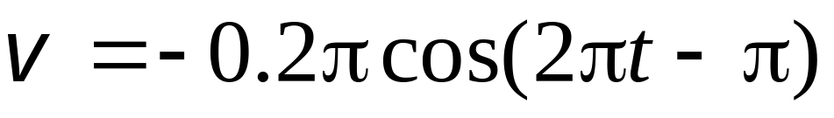
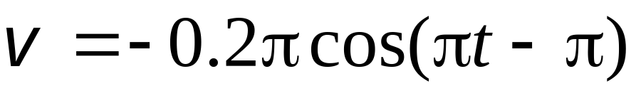
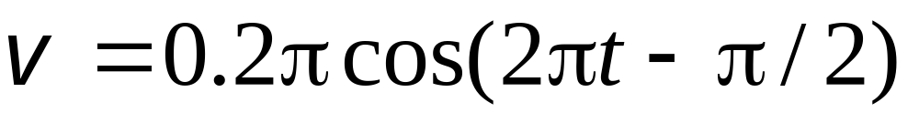


2(1) 图示一简谐波在t = 0时刻的波形图，波速 u = 200 m/s，则P处质点的振动速度表达式为：
(A) (SI)
(B) (SI)
(C) (SI)
(D) (SI)
[ A ]

Slide 14

2(2)若一简谐振子的速度与时间的关系曲线如图所示，则加速度的初相位为
（A）π/6 ; （B） π/3
（C）5π/6 ; （D）7 π/6
v(m/s)
t(s)
O
-v_{m}/2
[ D ]
-v_{m}
3. 平面简谐波在弹性媒质中传播，在媒质质元从最大位移处回到平衡位置的过程中：
（A）它的势能转换成动能；
（B）它的动能转换成势能；
（C）它从相邻的一段媒质质元获得能量，其能量逐渐增加；
（D）它把自己的能量传给相邻的一段媒质质元，其能量逐渐减少。
[ C ]

Slide 15


4. 图示一平面简谐机械波在t时刻的波形曲线。若此时A点处媒质质元的振动动能在增大，则：
(A) A点处质元的弹性势能在减小
(B) 波沿x轴负方向传播
(C) B点处质元的振动动能在减小
(D) 各点的波的能量密度都不随时间变化
[ B ]
5.某时刻驻波波形曲线如图所示，则a、b两点振动的相位差
（A）0； （B）π/2 ;
（C）π ； （D）5π/4
[ C ]

Slide 16

6.
[ B ]

Slide 17

7. 如图所示，平行单色光垂直照射在薄膜上，经上下两表面反射的两束光发生干涉，薄膜的厚度为e，且n₁<n₂>n₃, λ为入射光在n₁的波长,则两束反射光的相位差为：
[ C ]

Slide 18
8. 某元素的特征光谱中含有波长分别为λ₁=450nm和λ₂=750nm的光谱线。在光栅光谱中，这两种波长的谱线有重叠现象，重叠处λ₂的谱线的级数将是
（A）2，3，4，5… （B）2，5，8，11…
（C）2，4，6，8… （D）3，6，9，12…
[ D ]
9. 波长400nm~760nm的自然光光照射光栅，其衍射谱的第二级和第三级重叠，则第二级光谱重叠部分的波长范围是
（A）506.7nm~760nm （B） 400nm~506.7nm
（C） 600nm~760nm （D） 506.7nm~600nm
[ C ]

Slide 19

10. 检验滚珠大小的干涉装置示意如图(a)．S 为光源，L 为会聚透镜，M 为半透半反镜．在平晶T₁、T₂ 之间放置A、B、C 三个滚珠，其中A 为标准件，直径为d₀．用波长为λ的单色光垂直照射平晶，在M 上方观察时观察到等厚条纹如图(b)所示．轻压C 端，条纹间距变大，则B 珠的直径d₁、C 珠的直径d₂ 与d₀ 的关系分别为：
d₁＝d₀＋λ，d₂＝d₀＋3λ ．
d₁＝d₀-λ ，d₂＝d₀－3λ ．
d₁＝d₀＋λ / 2，d₂＝d₀＋λ．
d₁＝d₀-λ /2，d₂＝d₀－3λ / 2．
［C ］

Slide 20











二、填空题
1. 已知简谐运动的x-t 图线，写出其振动方程
质点简谐运动方程为 .

Slide 21



2. 在一平板上放质量为m =1.0kg的物体，平板在竖直方向上下作简谐振动，周期为T =0.5s，振幅A=0.02m。试求: (1)在位移最大时物体对平板的正压力为 ； (2)平板应以 A= 振幅作振动才能使重物开始跳离平板。
12.96 N
0.062 m
3.
15/16
4. 一波源以100W的功率向空间均匀发射球面波，波速为340m/s，在距波源10m处测得波的平均能流密度为
，该处的平均能量密度为 .

Slide 22









5（1）一平面简谐波沿ox轴传播，波动表达式为y=Acos[2π(νt-x/λ)+φ]，则x₁=L处介质质点振动的初相是 （1） ；与x₁处质点振动状态相同的其它质点的位置是 （2） ；与x₁处质点速度大小相同但方向相反的的其它质点的位置是 （3） 。
解：（1）
（2）
（3）对A(x₁)、B(x)有

Slide 23




5（2）已知在固定端x=0处反射的反射波方程式是y₁=Acos2π(νt-x/λ),设反射后波的强度不变,那么入射波方程式是 ；形成的驻波方程式是 。
6. 如图所示，S₁ 和S₂ 为同相位的两相干波源，相距为L，P 点距S₁ 为r；波源S₁ 在P 点引起的振动振幅为A₁，波源S₂ 在P 点引起的振动振幅为A₂，两波波长都是λ ，则P 点的振幅A____________
O
X

Slide 24


7. 光强分别为I₀和4I₀的两束相干光相遇而发生干涉时，在相遇区域内有可能出现的最大光强是
9 I₀
8.
凹

Slide 25


9. 图示为用双缝干涉来测定空气折射率 的装置。实验前，在长度为l 的两个相同密封玻璃管内都充以一大气压的空气。现将上管中的空气逐渐抽去直至真空，发现屏上波长为λ 的干涉条纹移过 N条，则光屏上干涉条纹 （向上、向下）移动，空气的折射率n= .
向下
Nλ / l+1
10.
2.5λ
5

Slide 26

三、计算题
1. 一轻弹簧在60 N 的拉力下伸长30 cm。现把质量为4 kg 的物体悬挂在该弹簧的下端并使之静止，再把物体向下拉10 cm，然后由静止释放并开始计时。求：(1) 物体的振动方程；(2) 物体在平衡位置上方5 cm 时弹簧对物体的拉力；(3) 物体从第一次越过平衡位置时刻起到它运动到上方5 cm 处所需要的最短时间。

Slide 27







解：选平衡位置为原点，x 轴指向下方
k = f/x =200 N/m
（1）
（2）x = -0.05m
（3）

Slide 28






2.

Slide 29



3. 如图所示，两相干波源在x轴上的位置为S₁和S₂，其间距离为d = 30 m，S₁位于坐标原点O。设波只沿x轴正负方向传播，单独传播时强度保持不变。x₁ = 9 m 和x₂ = 12 m处的两点是相邻的两个因干涉而静止的点。求两波的波长和两波源间最小相位差。
解：设S₁和S₂的振动相位分别为f ₁和f ₂．
在x₁点两波引起的振动相位差
在x₂点两波引起的振动相位差：

Slide 30




两式相减得：
x₁ = 9 m, x₂ = 12 m ,d = 30 m
当k = -2、-3时相位差最小：

Slide 31




4.

Slide 32

5. 牛顿环装置中平凸透镜与平板玻璃间留有一厚度为的气隙，若已知观测所用的单色光波长为，平凸透镜的曲率半径为。
（1）试导出级明条纹和暗条纹的公式；
（2）若调节平凸透镜与平板玻璃靠近，试述此过程中牛顿环将如何变化？
（3）试判别在调节过程中，在离开中心处的牛顿环某干涉条纹宽度与的厚度有无关系？叙述简明理由，并算出在该处的条纹宽度。

Slide 33








，(k=1，2，…)
答：（1） 明条纹：
暗条纹：
，(k=1，2，…)
（2）若调节平凸透镜与平板玻璃靠近，则厚度向边缘走动，根据等厚条纹的定义，相应的条纹也要向边缘扩展。
（3）在调节过程中，在离开中心 处的牛顿环某干涉条纹宽度 与的厚度 有关系。
根据：
暗环半径：
e₀不能抵消，对条纹宽度产生影响。

Slide 34



6. 用每毫米500 条栅纹的光栅，观察钠光光谱（λ =589nm），设透镜焦距f=1.0m，问：（1）光线垂直入射；（2）光线以入射角 30⁰入射时，最多能看到几级条纹？（3）若用白光垂直照射光栅，第一级光谱的线宽度是多少？
解：（1）正入射时，光栅常数为：
而
最多能看到的条纹为7条明纹，k=0,±1,±2,±3

Slide 35








（2）斜入射时
有
A
i
θ
当 有
i
C
θ
D
B
当 时，有
当 时，有
∴能看7条条纹：

Slide 36






（3）若用白光（波长范围400nm~760nm）垂直照射光栅
对于λ₁ =400nm有
对于λ₂ =760nm有

